Slide 1
ทำอย่างไรให้ผลงานวิชาการ
ด้านเครื่องดื่มแอลกอฮอล์เกิดประโยชน์เชิงนโยบายและต่อสังคม
นพ. วิวัฒน์ โรจนพิทยากร
ผู้อำนวยการศูนย์นโยบายและการจัดการสุขภาพ คณะแพทยศาสตร์โรงพยาบาลรามาธิบดี มหาวิทยาลัยมหิดล
บรรณาธิการวารสารวิชาการสาธารณสุข

Slide 2
ข้อมูลเบื้องต้นเกี่ยวกับ
ผลงานทางวิชาการ

Slide 3
คณะกรรมการข้าราชการพลเรือนในสถาบันอุดมศึกษา (ก.พ.อ.) แบ่งผลงานทางวิชาการเป็น 11 ประเภท คือ
1. หนังสือ
2. ตำรา
3. เอกสารประกอบการสอน
4. เอกสารคำสอน
5. บทความทางวิชาการ
6. ผลงานวิจัย/วิเคราะห์
7. งานแปล
8. รายงานการศึกษาค้นคว้า
9. สื่อการเรียนการสอน
10. รายงานโครงการต่างๆ
11. ผลงานลักษณะอื่นๆ (สิ่งประดิษฐ์หรืองานสร้างสรรค์ อาทิ การประดิษฐ์เครื่องทุ่นแรง ผลงานการสร้างสิ่งมีชีวิตพันธุ์ใหม่ วัคซีน สิ่งก่อสร้าง หรือผลงานด้านศิลปะ หรือสารานุกรม รวมถึง งานแปลจากตัวงานต้นแบบที่เป็นงานวรรณกรรม หรืองานด้านปรัชญา หรือประวัติศาสตร์ หรือวิทยาการ สาขาอื่นบางสาขาที่มีความสำคัญและทรงคุณค่าในสาขาวิชานั้นๆ)

Slide 4
ผลงานวิชาการตามนิยามของกรมควบคุมโรค
นโยบาย
ยุทธศาสตร์
กฎหมาย
มาตรการ
รายงานผลการวิจัย
ผลการสำรวจ
ผลการประเมิน
รายงานการสังเคราะห์ความรู้ที่ได้จากการประชุมวิชาการและอื่นๆ
คู่มือ
แนวทาง
หลักสูตร
มาตรฐาน
ข่าวกรอง
ฐานข้อมูล

Slide 5
บทความทางวิชาการ
บทความทางวิชาการหมายถึง งานเขียนทางวิชาการซึ่งมีการกำหนดประเด็นการศึกษาวิเคราะห์อย่างชัดเจน ตามหลักวิชาการ โดยอาจเป็นผลของ (1) กระบวนการวิจัยเพื่อหาความรู้ใหม่หรือยืนยันความรู้เดิม หรือ (2) เป็นการนำความรู้จากแหล่งต่างๆ มาประมวลร้อยเรียงและนำเสนออย่างเป็นระบบ

Slide 6
ทำไมจึงต้องจัดทำบทความทางวิชาการ
บทความทางวิชาการเป็นการสร้างและขยายความรู้ให้ถ่ายทอดต่อๆไป
การผลิตผลงานวิจัยช่วยให้เกิดความรู้ใหม่ สร้างความเข้าใจต่อปรากฏการณ์ต่างๆ
การเผยแพร่ผลงานทางวิชาการมีส่วนช่วยให้มีการนำความรู้ที่ได้ไปใช้ประโยชน์ เพราะโครงสร้างของวิทยาศาสตร์มีพื้นฐานมาจากการสื่อสารผลงานวิจัย และศึกษาต่อยอดมาจากอดีตถึงปัจจุบัน
วิธีการเผยแพร่ที่ถือปฏิบัติกันมาในแวดวงวิชาการคือ การตีพิมพ์ผลงานในวารสารทางวิชาการ
อย่างไรก็ตาม บทความทางวิชาการไม่จำเป็นต้องเป็นผลงานวิจัยเสมอไป บทวิเคราะห์ต่างๆ ก็ถือเป็นบทความทางวิชาการได้ แต่ก็มักจะต้องอาศัยพื้นฐานจากงานวิจัยของผู้อื่น

Slide 7
การเลือกหัวข้องานวิชาการ
1. เลือกงานที่เป็นปัญหาสุขภาพระดับชาติ หรืออยู่ในความสนใจ
- จากรายงานสุขภาพ หรือจากสื่อต่างๆ
2. เลือกงานที่เป็นนโยบายชาติ
- จากแผนพัฒนาสาธารณสุข แผนพัฒนาเศรษฐกิจและสังคม, มติสมัชชาฯ
3. เลือกงานที่เป็นปัญหาสุขภาพโลก
- จากรายงานสุขภาพระดับนานาชาติ หรือจาก WHO
2. เลือกงานที่เป็นนโยบายระดับนานาชาติ
- World Health Assembly Resolutions
- ASEAN Health Development Agenda
- Sustainable Development Goals (SGDs)

Slide 8
การทำให้ผลงานวิชาการเกิดประโยชน์เชิงนโยบายและต่อสังคม
เลือกสร้างผลงานวิชาการที่ตอบโจทย์เชิงนโยบาย ตอบปัญหาหรือชี้นำสังคม
เลือกผลิตงานวิชาการที่ให้ความรู้ใหม่ มีข้อค้นพบใหม่ (หรือย้ำความรู้เดิม)
การเผยแพร่ผลงานทางวิชาการในช่องทางที่เหมาะสม เช่น
  พิมพ์เผยแพร่ในวารสารชั้นนำ ทั้งในระดับชาติและระดับนานาชาติ
  การรายงานในที่ประชุมสำคัญ
  การแพร่ผ่านสื่อสังคม (social media)
การ “ขายตรง” ต่อหน่วยงานที่เป็นเจ้าภาพหลักเพื่อนำไปใช้ประโยชน์
การ “ขายตรง” ต่อผู้กำหนดนโยบาย หรือกลไกกำหนดนโยบาย เพื่อนำไปกำหนดเป็นนโยบายหรือแนวทางปฏิบัติ
การนำผลงานไปประยุกต์ใน “พื้นที่นำร่อง” เพื่อการขยายผล

Slide 9
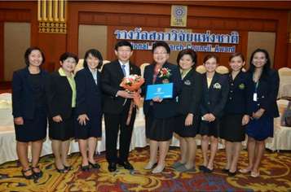
การทำให้ผลงานวิชาการเกิดประโยชน์เชิงนโยบายและต่อสังคม
ศาสตราจารย์ ดร.รุจา ภู่ไพบูลย์ และคณะวิจัย จากโรงเรียนพยาบาลรามาธิบดี คณะแพทยศาสตร์โรงพยาบาลรามาธิบดี มหาวิทยาลัยมหิดล (ภายใต้โครงการพัฒนาศักยภาพประชากรไทย) ร่วมกันประดิษฐ์คิดค้นผลงาน เรื่อง "โปรแกรมพัฒนาทักษะชีวิตและทักษะสุขภาพสำหรับ นักเรียนชั้นประถมศึกษา" และได้รับรางวัล ผลงานประดิษฐ์คิดค้น : รางวัลระดับดี ประจำปี 2558 สาขาวิทยาศาสตร์การแพทย์ จากสำนักงานคณะกรรมการวิจัยแห่งชาติ

Slide 10

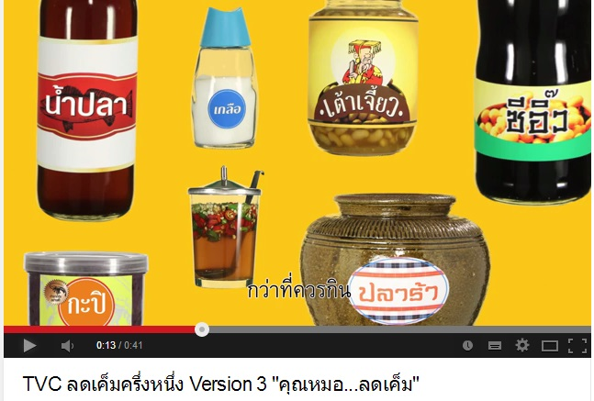

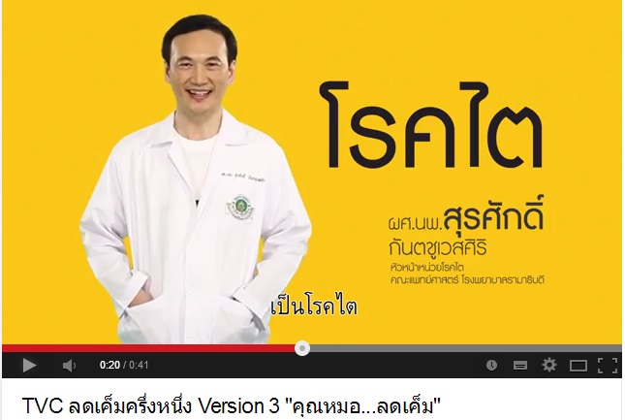
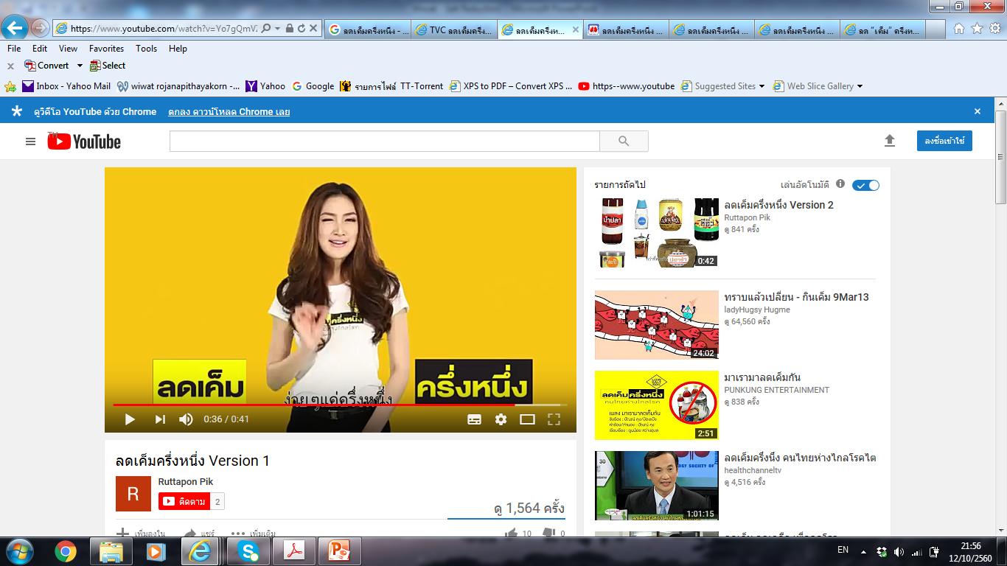
การสื่อสารเพื่อลดการบริโภคเกลือ
YouTube: Reduce salt by half

Slide 11

ยุทธศาสตร์ลดการบริโภคเกลือและโซเดียมในประเทศไทย

Slide 12
High Level Advocacy for Promotion of the 100% Condom Programme in Thailand
“The most significant strategy in HIV/AIDS prevention programme in Thailand is the implementation of the 100% Condom Use Policy in sex establishments since 1991. As a result of the policy, the incidence of sexually transmitted diseases dropped dramatically from over 400,000 case before 1991 to less than 14,000 cases last year”
Thaksin Shinawatra
Prime Minister of Thailand
The 7th ASEAN SUMMIT, Brunei Darussalam
6 November 2001
Notes:
12

Slide 13
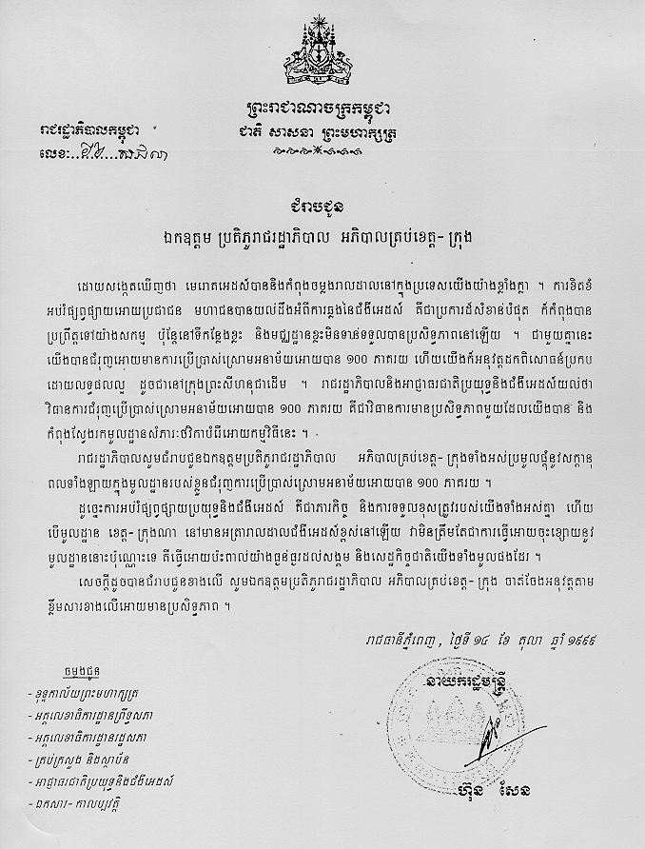
KINGDOM OF CAMBODIA
NATION RELIGION KING
“I would like to ask the Excellencies, Delegates of the Royal Government and Governors of all provinces and municipalities to efficiently apply the 100% Condom Use Programme countrywide.”
Phnom Penh, 14th October 1999
PRIME MINISTER
HUN SEN

Slide 14
ข้อมูลเพิ่มเติม ติดต่อ....
นพ. วิวัฒน์ โรจนพิทยากร
ศูนย์นโยบายและการจัดการสุขภาพ
คณะแพทยศาสตร์โรงพยาบาลรามาธิบดี มหาวิทยาลัยมหิดล
โทร. 091-7745195
Email: wiwat.roj@mahidol.ac.th; wiwatroj@yahoo.com

